Slide 1
Рециркуляция монет: зарубежный опыт и отечественная практика.

Slide 2
По данным директора Департамента наличного денежного обращения Банка России А.В.Юрова, только лишь менее 3% монет номиналом 1, 5 и 10 копеек, выпущенных в обращение, возвращается в ЦБ РФ

Slide 3
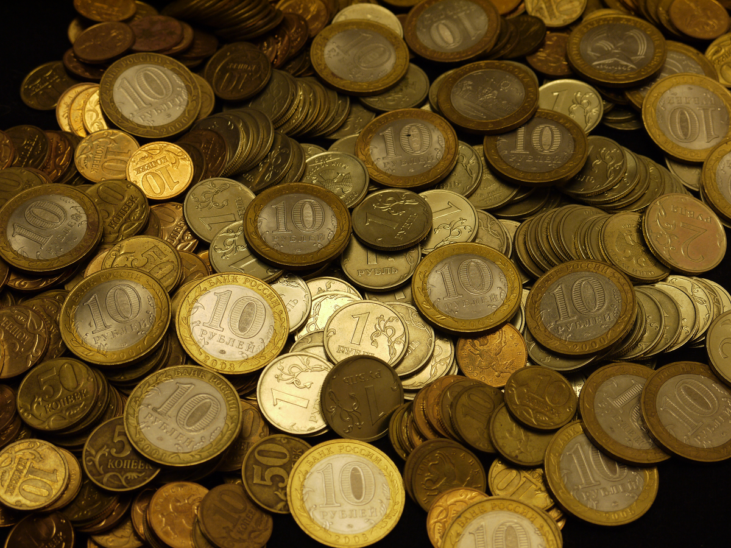
Проблема государственной важности
Банк России отпускает монету коммерческим банкам бесплатно…
Кассиры коммерческих банков не любят работать с монетой…
Граждане монету копят, копят, копят…
Государство тратит на чеканку новой монеты десятки и сотни миллионов рублей ежегодно.
Как разорвать «порочный круг»?
Нужно учитывать интересы!

Slide 4
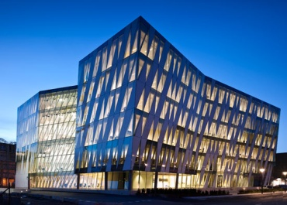
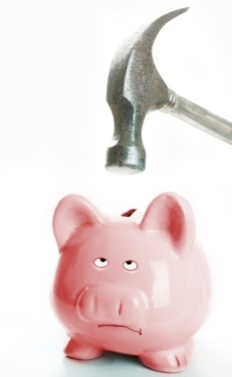
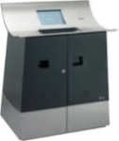
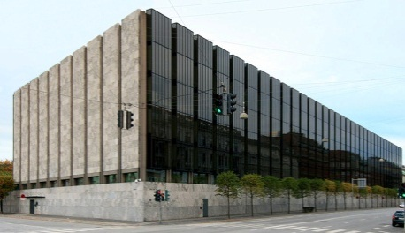
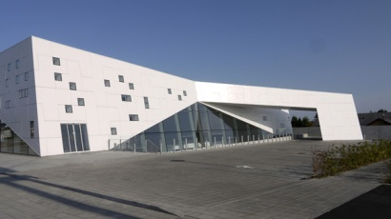
100% рециркуляция монет:
опыт Скандинавии
Подкрепление
монетой
Организа-ции
Торговые
сети
Банк
Клиенты
Системы самообслуживания
компании CTcoin
Население
Организа-ции
Национальный банк Дании
Торговые
сети
Уже 2 года Национальный банк не выпускает монету. Монетный двор закрыт!
Клиенты
ВСП
ВСП
ВСП
ВСП
Возврат
монеты в банк
Население

Slide 5
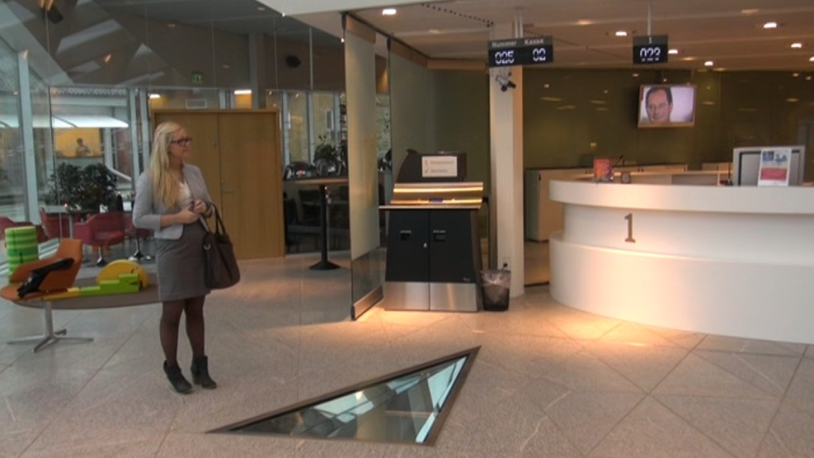
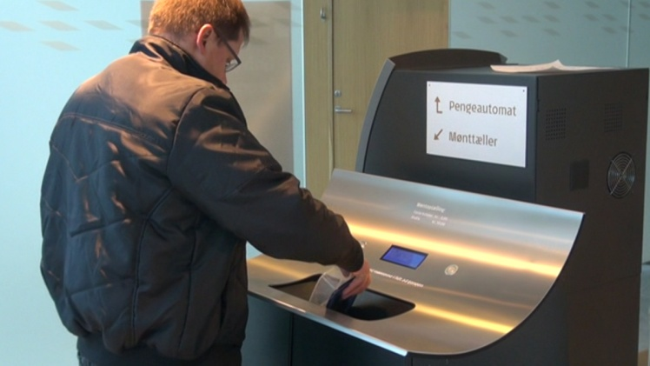
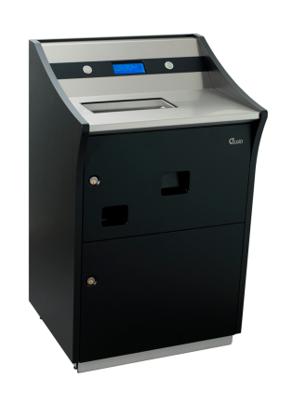
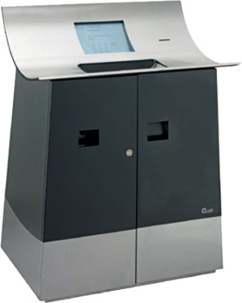
Сбор монеты
В клиентской зоне
Размещение в самых людных местах, как можно ближе к клиенту (в клиентской зоне ВСП, в крупных торговых центрах, на вокзалах)
Привлечение клиентов с монетой
Автоматизация процесса приема монет, переход на систему самообслуживания
Снижение нагрузки на кассира
При работе с юр. лицами – привлечение клиентов с монетой без открытия ставки кассира
Возможность сортировки монет по номиналам прямо в терминале
Терминалы самообслуживания
по приему монет
Panda и Penguin

Slide 6
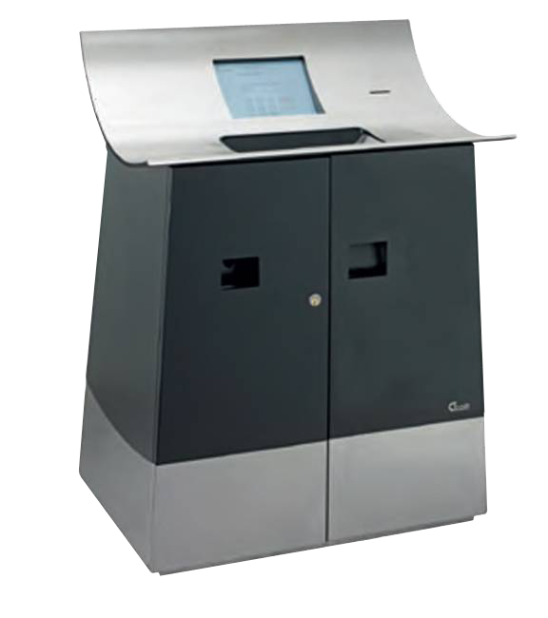
Новое поколение
устройств
самообслуживания
для приема
монет с возможностью зачислением суммы
на счет клиента
Ультрамодный дизайн от
Bang & Olufsen

Slide 7
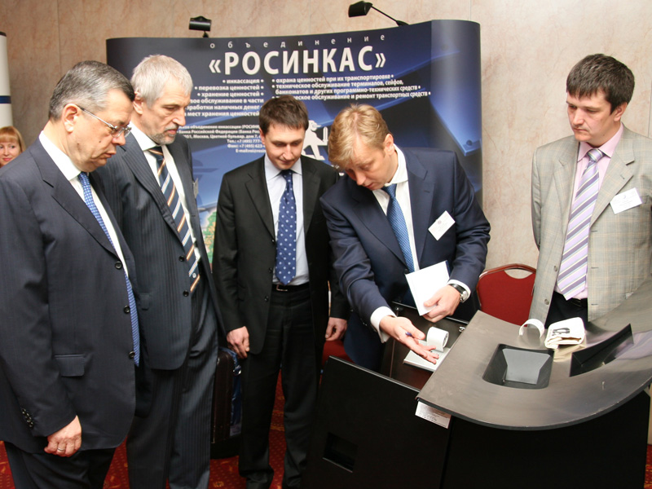
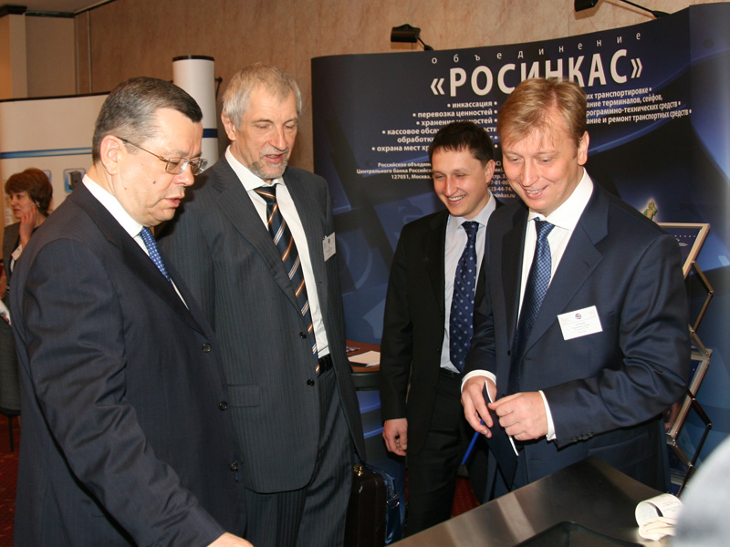
Г. И. Лунтовский
«Необходимо активно использовать терминалы для приема монет от населения по опыту европейских государств»

Slide 11
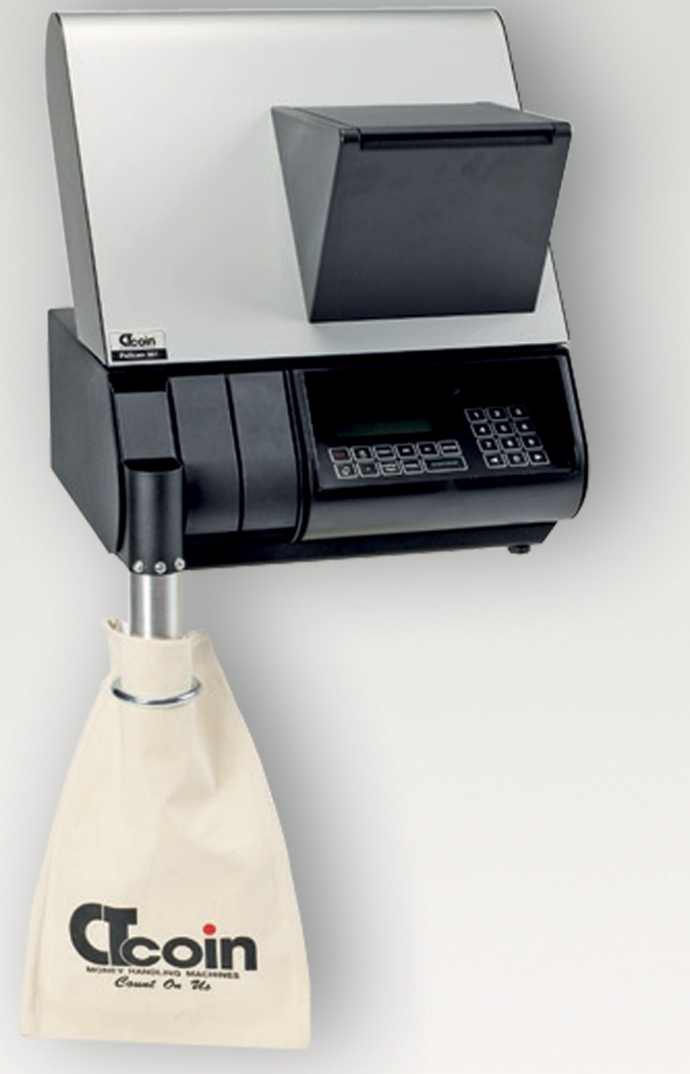
Организация работы с монетой
В операционной кассе
Быстрый прием монет с определением подлинности, суммы, с пономинальным подсчетом и распечаткой чека
Высокая скорость счета
Обработка крупных монетных депозитов от юр. и физ. лиц прямо в опер. кассе
Снижение трудоемкости операций, снижение нагрузки на кассира при работе с монетой
Снижение времени обслуживания одного клиента
Лояльность кассира по отношению к клиентам с монетой
Компактные габариты, возможность размещения в опер. кассе
Низкий уровень шума
Стильный и современный дизайн
Рост притока клиентов с монетой при минимальных трудозатратах
CTcoin
Pelican 301 +

Slide 12
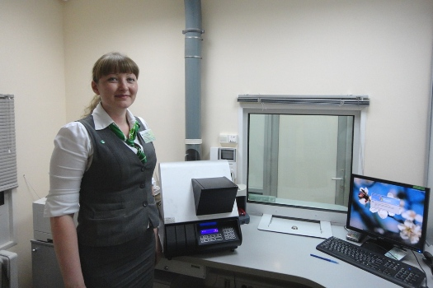
Успешная работа в операционной кассе

Slide 13
Благодарим за внимание!
Для получения подробной информации о продукте
или совершения заказа обращайтесь
по телефонам
8 800 555-25-80 (звонок по России бесплатный),
+7 (495) 739-53-02
или по электронной почте banks@deep2000.ru

